Slide 1
Учим быть DIGITAL как направить клиента в другой канал и не обидеть
июнь 2018
Москва

Slide 2
технологии открыли
новые возможности …для многих
Профессиональный нищий Дамиан, 37 лет,
с собственным терминалом «чип-и-пин» и телеведущий Саймон Коуэлл,
Лондон, январь 2015
в том числе для правительств и властей
Китай: каждому гражданину – рейтинг в единой «социально- кредитной системе»
… создали
альтернативу банкам, поставили вопрос финансовой грамотности
Один из многих поставщиков платёжных услуг для абонентов мобильного оператора М-Pesa(«Мобильные деньги»), Кения. Сделал возможными переводы от родственников и друзей для тех, кто в беде и нужде. Cпонсор - Департамент международного развития Великобритании в 2003-2007, сервис перенесён на платформу IBM для Vodaphone в 2009

Slide 3
Трансформация розничного бизнеса Ситибанка в 2015-2016
CitiPhone 24/7 -> 8–20/5 для клиентов CitiBanking и Cards
Комиссий за переводы и операции с наличными в отделениях и CitiPhone для клиентов Citibanking и Cards
«Обучаем цифровым технологиям»: программа для сотрудников фронт-офиса
К 2017:
сокращение отделений с 56 до 23
(+ открытие нескольких отделений нового формата)
сокращение звонков в CitiPhone на 40%
St. Petersburg (4)
Moscow (13)
N. Novgorod (1)
Ekaterinburg (1)
Rostov-on-Don (1)
Ufa (1)
Samara (1)
Volgograd (1)
Ryazan O&T Hub

Slide 4
«Gosuslugi» - новое слово в сингапурском английском
Card2Card и другое привычное российскому рынку
От Mobile First к Mobile Only
и дальше – в экосистему клиента

Slide 5
«Есть способ лучше!»
«Пожалуйста…
встаньте вот здесь, чтобы вас было видно в камеру
распишитесь точно так, как в паспорте
здесь 16 страниц, вам нужно подписать
каждую, и чтобы подписи были одинаковые
подождите, пожалуйста, я схожу за коллегой, мы должны быть вдвоём, чтобы выдать эту сумму»
Преимущества дистанционного обслуживания.
Что с этим делать:
5

Slide 6
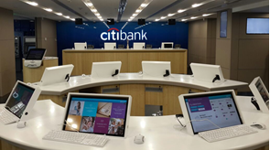
Мясницкая: 1. Мотивационные сервисные собрания , направленные на понимание важности NPS – еженедельно, Управляющий 2. В отношении кассы: изменен состав сотрудников работающих с клиентами 3. Кондиционирование АТМ зоны осуществляется в полном объеме, все системы работают исправно. Контроль за температурой в зоне АТМ 4. Прорабатывается план дополнительного размещения жалюзи в зону АТМ. 5. Операционный комфорт в отделении. Контроль
Работа отделений с результатами NPS-опросов в 2015
Branch Name | %NPS Q2 | %NPS Q3
MOSCOW | 48% | 50%
SOKOLNIKI (closed) | 55% | 67%
SHANGAL | N/A | 66%
NOVY ARBAT | 65% | 62%
KOMSOMOLSKY | 49% | 61%
KUTUZOVSKY | 51% | 61%
MARKSISTSKAYA | 54% | 59%
LUSINOVSKAYA | 59% | 56%
NOVOSLOBODSKAYA | 40% | 55%
SMOLENSKY | 52% | 55%
MYASNITSKAYA | 37% | 54%
BOLSHAYA NIKITSKAYA | 55% | 53%
PROFSOYUZNAYA | 52% | 53%
TVERSKAYA | 53% | 53%
MOSKVORECHE | 59% | 50%
ZHUKOVA | 45% | 49%
KRASNYE VOROTA | 44% | 49%
OSTOZHENKA | 63% | 48%
AVIAPARK | N/A | 47%
OLIMPIYSKY | 52% | 45%
TVERSKAYA-YAMSKAYA | 42% | 45%
FILION | 40% | 45%
LENINSKY PROSPECT | 43% | 44%
METROPOLIS | 33% | 44%
PROSPECT MIRA | 51% | 43%
KRASNAYA PRESNYA | 51% | 36%
PAVELETSKAYA | 35% | 36%
6

Slide 7
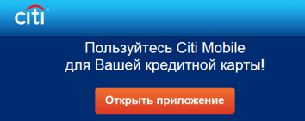
Трансформация
CitiPhone:
истоки и эволюция
Фронт лайнеры программы бизнес трансформации (старт 2015 год)
Запуск программы Always Teach Digital (ATD)
Часы работы
Тарификация сервисов – инструмент перевода обращений из аналоговых в цифровые каналы
QR код для активации новых карт (!1е в Регионе)
Наш подход
мы обучаем
мы проактивны
мы готовы пройти путь вместе с Клиентом
мы отправляем инструкцию только с согласия и по целевой теме
Как мы мотивируем сотрудников
ATD чемпионы
командные встречи / брейнстормы / контесты
проведение “Digital week”
часть бонусной схемы
Как реагирует Клиент
отсутствие резко негативных отзывов
готовность поделиться на звонке обратной связью по цифровым каналам
благодарность за готовность уделить время на пояснения

Slide 8
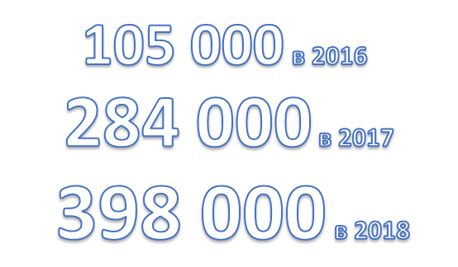
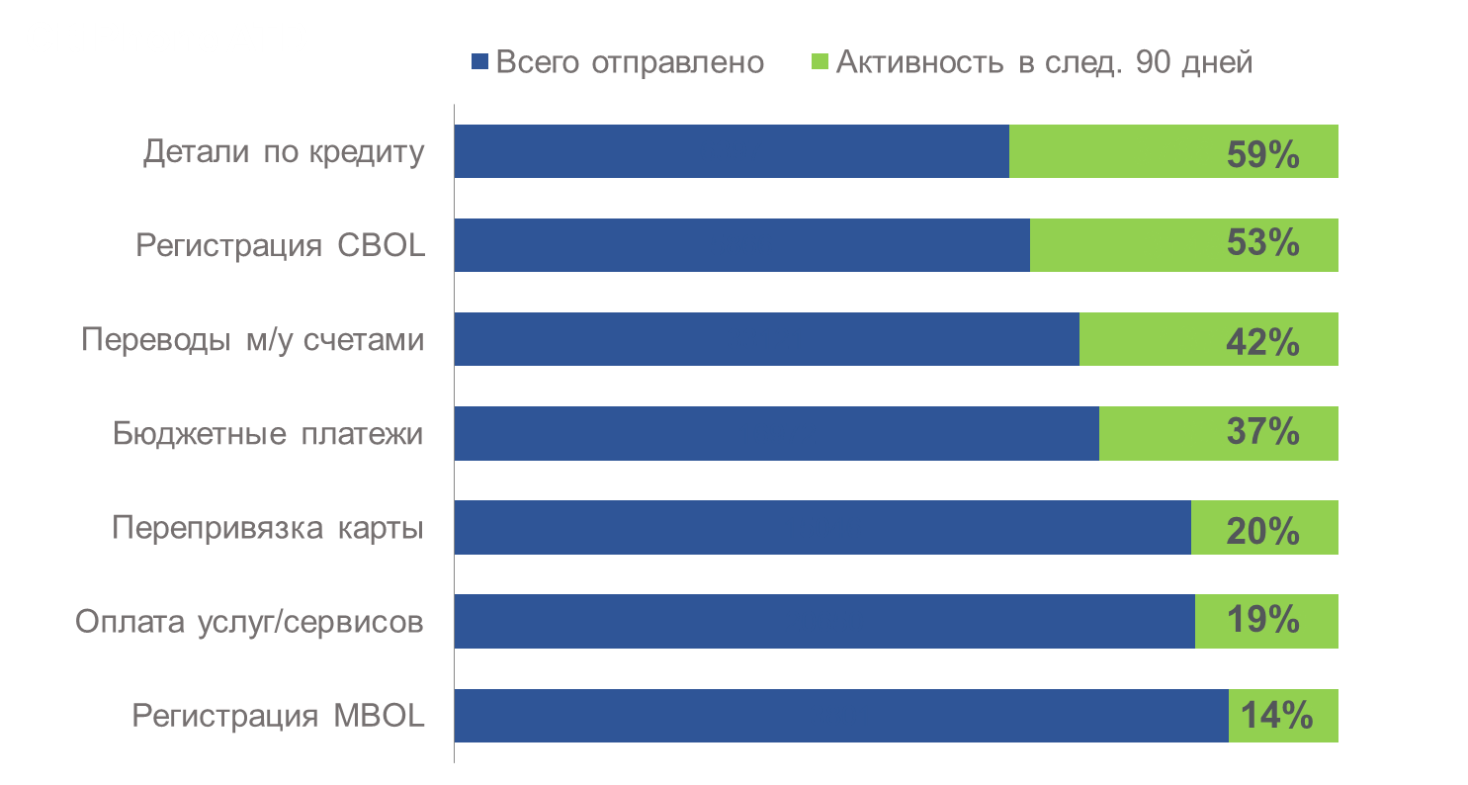
23
вида инструкций
отправлено инструкций
фронт канала
Ситифон
Отделения
Отдел активации
Коллекшен
4
Процент отправленных инструкций
79% Клиентов остаются активны в цифровых каналах
27% Клиентов совершают действие по отправленной инструкции в первые 90 дней после отправки
39% снижение звонков тех типов, по которым направляются инструкции
27,3%

Slide 9
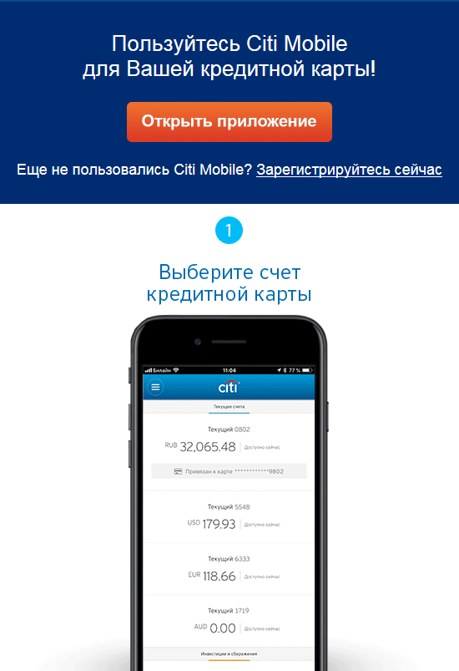
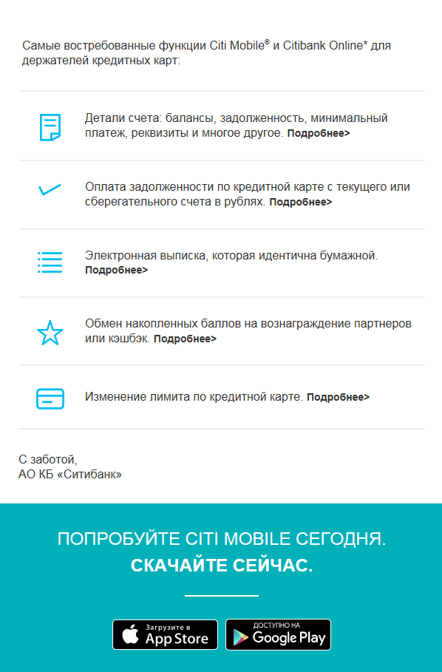

Slide 10
Юридическая информация
Данный документ не является предложением по продаже или заключению сделки, и все выраженные в нем мнения могут быть изменены без уведомления. Изложенные в данном документе данные предназначены только для целей обсуждения. Несмотря на то, что содержащаяся в данном документе информация могла быть получена из различных опубликованных и неопубликованных источников, которые считаются достоверными, ни АО КБ «Ситибанк», ни «Ситибанк Н.А.», ни «Ситигруп, Инк.», ни их аффилированные лица и дочерние компании не гарантируют точности и полноты этой информации и не несут ответственности за прямые или косвенные убытки, возникающие в связи с ее использованием.
Данный документ не может копироваться, выкладываться в свободный доступ или предоставляться иным лицам без письменного разрешения АО КБ «Ситибанк». На способы распространения и обращения документов могут накладываться некоторые ограничения в зависимости от конкретных законов и/или регулятивных норм. Любое лицо, которое стало обладателем данного документа, должно ознакомиться с данными ограничениями. Любое несанкционированное использование, копирование или публикация данного документа запрещено и может преследоваться по закону.
© 2018 АО КБ «Ситибанк». Все права защищены.

